Slide 1


PLP 108/24
ITBI
Contencioso administrativo fiscal
Multas do IBS
Audiência pública na Comissão de Constituição, Justiça e Cidadania do Senado Federal
29 de maio de 2025
Brasília,

Slide 2







Propostas para o PLP 108
ITBI. Momento da incidência e base de cálculo
Racionalização das atividades de fiscalização
Destinação do produto da arrecadação das multas
Desenho normativo das multas. Integração IBS/CBS e Incentivos Comportamentais
Controle de legalidade no julgamento administrativo do IBS
Paridade na uniformização jurisprudencial entre IBS e CBS

Slide 3




ITBI. Evolução do PLP 108 quanto ao momento do fato gerador (inclusão do art. 35-A no CTN)
Texto original do PLP 108: fato gerador na assinatura do contrato ou escritura
Incompatibilidade com o art. 1.227 do Código Civil (transferência da propriedade somente com o registro no Cartório de Registro de Imóveis) e jurisprudência do STF (ARE 1294969 RG, 11/2/2021, Min. Dias Toffoli)
Texto atual: antecipação do ITBI na assinatura do contrato/escritura é opção do contribuinte
Município pode fixar alíquota inferior

Slide 4

ITBI. Insegurança jurídica quanto à base de cálculo (inclusão do art. 38-A no CTN)
a) a base de cálculo do ITBI é o valor do imóvel transmitido em condições normais de mercado, não estando vinculada à base de cálculo do IPTU, que nem sequer pode ser utilizada como piso de tributação;
b) o valor da transação declarado pelo contribuinte goza da presunção de que é condizente com o valor de mercado, que somente pode ser afastada pelo fisco mediante a regular instauração de processo administrativo próprio (art. 148 do CTN);
c) o Município não pode arbitrar previamente a base de cálculo do ITBI com respaldo em valor de referência por ele estabelecido unilateralmente.
REsp 1937821/SP, rel. Ministro Gurgel de Faria, tema 1113
Ou seja: para o STJ, presume-se como valor de mercado o valor da transação, cabendo ao Município questionar, em caso de discordância
PLP 108 subverte essa lógica ao:
Atribuir ao contribuinte o ônus de discordar da base de cálculo previamente fixada pelo Município
Prever que o valor de mercado será estimado previamente pelo Município (por meio de critérios como preços praticados)

Slide 5



Racionalização das atividades de fiscalização
PLP 108. Art. 2º, §1º, VI, “a” e §11 e Art. 3º, §§ 1º a 3º
Fiscalizações concomitantes. Risco de instauração de múltiplos procedimentos para a fiscalização do IBS e da CBS para mesmo fato gerador e contribuinte
2024: previsão de fiscalizações conjuntas entre as autoridades federais e estaduais – reação ao alto custo decorrente da realização de fiscalizações simultâneas
Harmonized Sales Tax (“HST”): criado em razão da conscientização dos benefícios que governos e cidadãos poderiam obter com a adoção de um sistema mais integrado
Autuações distintas para tributos iguais. Risco de que as autuações de IBS e CBS sejam diferentes para um mesmo fato gerador e contribuinte (Art. 149-B)
Aprimoramento
Unificação das fiscalizações de IBS e CBS

Slide 6
Fiscalização dos planos de saúde
LC 214. Art. 15, parágrafo único
PLP 108. Art. 3º
Entraves para a fiscalização no destino
  Complexidade para a definição do destino - pulverização dos beneficiários
  Apuração pela margem
Aprimoramento
Nas operações dos planos de assistência à saúde, a fiscalização será feita na sede da operadora

Slide 7


Destinação do produto da arrecadação das multas
PLP 108. Art. 54
Desvio de finalidade. Destinar arrecadação das multas aos entes fiscalizadores incentiva a imposição de penalidades
Experiência recente: bônus de eficiência fiscal
ADI 6562 (Voto Min. Gilmar Mendes, Relator). Risco de reduzir instrumentos de incentivo à atividade da Administração tributária a um mero aumento remuneratório
Acórdão TC 005.283/2019-1: potencial conflito de interesses na vinculação do bônus de eficiência fiscal à arrecadação de multas
IGST* é arrecadado pelo governo federal e repartido com os Estados. Arrecadação das multas e dos juros é repartida entre os entes na mesma proporção do imposto
Aprimoramento
Supressão da destinação prevista pelo artigo 54 do PLP 108/24
Previsão de mecanismos de incentivo à fiscalização não vinculados à arrecadação de multas
*Operações interestaduais e importações

Slide 8
Integração das multas do IBS e da CBS e adoção de incentivos comportamentais
PLP 108. Arts. 58 a 60
Tributos iguais com penalidades diferentes. Infrações e multas muito diversas para IBS e da CBS
Multas de ofício. Aplicação em percentual único (75%), sem escalonamento/incentivos comportamentais
Multas por descumprimento de obrigações acessórias
Multiplicidade de infrações (36 incisos)
Possibilidade de imposição em percentual sobre o valor da operação
Não observa a consunção nos casos em que o descumprimento da obrigação acessória leva à existência de débito de IBS
Teto (100%) não abrange (i) multas de ofício e (ii) multas calculadas em valor fixo

Slide 9
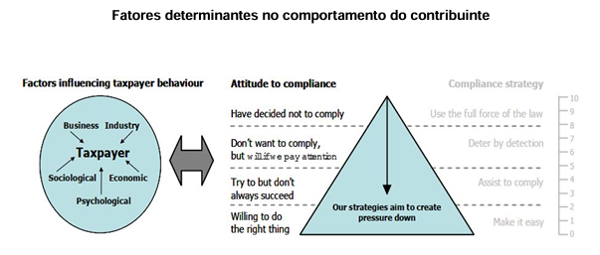
Integração das multas do IBS e da CBS. Adoção de incentivos comportamentais
Tratamento diferenciado aos contribuintes de acordo com seu comportamento
Fonte: OCDE (2004)

Slide 10
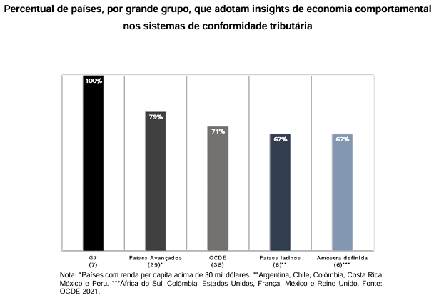


Integração das multas do IBS e da CBS. Adoção de incentivos comportamentais
Fonte: OCDE (2021)
Adoção de Behavioral Insights (incentivos comportamentais) elevaria o PIB per capita brasileiro em 6,2%* (FGV, 2022)
https://direitosp.fgv.br/sites/default/files/2023-03/relatorio_final_fgv.pdf

Slide 11
Integração das multas do IBS e da CBS e adoção de incentivos comportamentais
PLP 108. Arts. 58 a 60
Aprimoramento
Unificação das multas aplicáveis ao IBS e à CBS
Escalonamento das multas de acordo com o padrão de comportamento do contribuinte
Redução das hipóteses de infração vinculadas às obrigações acessórias
Exclusão do “valor da operação” como base para o cálculo das multas
Teto de 100%: soma das multas de ofício e por descumprimento de obrigações acessórias
Teto para as multas aplicadas em valor fixo
Aplicação da consunção às multas por descumprimento de obrigações acessórias cuja infração seja meio para não recolhimento de IBS ou CBS

Slide 12








Paridade na uniformização jurisprudencial
Uniformização entre a jurisprudência do CARF e do Tribunal do CG-IBS
Julgamentos com restrições ao controle de legalidade
(art. 92, §3º)
CG-IBS
Comitê de Harmonização (vinculante)
Consulta ao Fórum de Harmonização das Procuradorias

Slide 13
Paridade na uniformização jurisprudencial
PLP 108. Arts. 111 e 112
Risco de que tribunais administrativos se tornem órgãos de passagem
Falta de paridade impede a incorporação de visões complementares nos julgamentos
Contencioso administrativo é oportunidade de Fisco rever seus atos e evitar judicialização (que já corresponde a cerca de 75% do PIB – INSPER, 2023)
Aprimoramento
Paridade na composição do órgão de uniformização
Sobrestamento dos julgamentos no CARF e no Tribunal do CG-IBS
Garantia de controle de legalidade pelo Tribunal do CG-IBS
Garantia do contraditório e da ampla defesa na uniformização jurisprudencial
Legitimidade das partes do processo para suscitar a divergência

Slide 14

Paridade na uniformização jurisprudencial
PLP 108. Arts. 111 e 112
Opção subsidiária: restrição das competências do Comitê de Harmonização ao que já consta da LC 214/25 (art. 321): etapa anterior ao litígio
GST Council. Integrado por representantes dos governos federal e estaduais, que objetiva harmonizar os IVAs do país, recomendando a adoção de disposições uniformes nacionalmente
Tax Harmonization Committee, composto por representantes do governo federal e da província de Québec, com o objetivo de assegurar a harmonização do GST/HST (IVA federal/harmonizado) e do QST (Quebéc Sales Tax)

Slide 15
Obrigado
Breno Vasconcelos
breno@mannrichvasconcelos.com.br
Advogado, Professor e Pesquisador no Insper
e no NEF/FGV-SP, Consultor da Confederação
Nacional de Saúde

